Slide 1

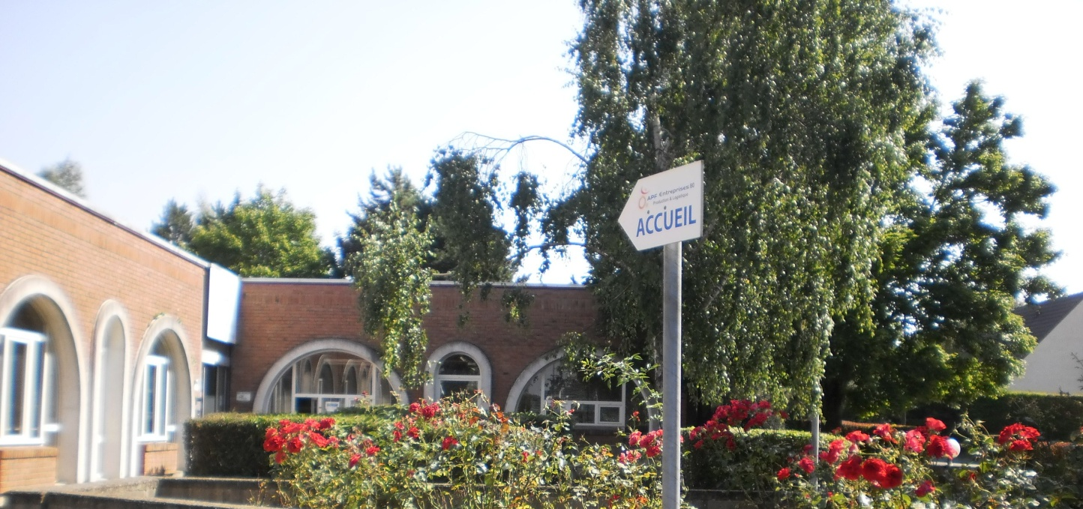
Bienvenue au sein d’une
Entreprise Adaptée
Innovante…

Slide 2
Sommaire
Présentation de l’entreprise
Avant propos – page 3
Vue aérienne de l’entreprise – page 4
Organigramme – page 5
Qui sommes-nous? Nos atouts – page 6
Nos certifications ISO – page 7
Nos activités
Un secteur automobile – page 8
Un secteur conditionnement – page 9
Un secteur câblage – page 10
Un secteur verrerie – page 11 & 12
Un secteur tertiaire – page 13
Reconditionnement de casques audio – page 14 & 15
Un site de vente en ligne – pages 16 & 17
Un entrepôt – page 18
Revue de presse
Ils parlent de nous – pages 19 & 20
Infos pratiques
Taxe Agefiph – page 21
Nous contacter & Plan d’accès – page 22

Slide 3
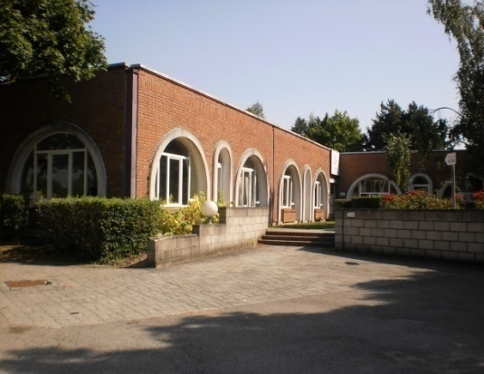
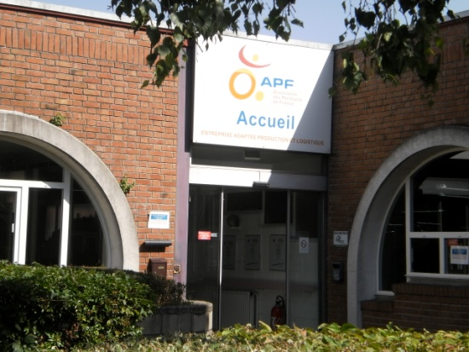
Avant propos
Madame, Monsieur,
A travers cette présentation, nous vous invitons à découvrir l’Entreprise Adaptée P. Floucault d’Amiens et ses différentes activités.
L’insertion durable des personnes en situation de handicap et le développement de l’entreprise sont devenus des engagements parfaitement intégrés dans la stratégie de l’EA d’Amiens.
L’entreprise a été créé en 1977, installée sur ce site en 1980 sur 4000 m², elle a fait l’acquisition d’un entrepôt de 4200 m² en 1997.
Un site qui compte plus de 100 salariés expérimentés depuis 1980 sur les métiers et activités suivants:
Prestations et productions industrielles
assemblage automobile
contrôle et tri qualité
câblage, connectique, coffret et armoire électrique…
blister et thermoformage
verrerie/ nettoyage et polissage de flacons de parfum
reconditionnement de casques audio
Services aux entreprises et collectivités
logistique (stockage, préparation de commandes, expéditions et inventaires)
façonnage/ conditionnement/ mise sous plis
prestations de services

Slide 4
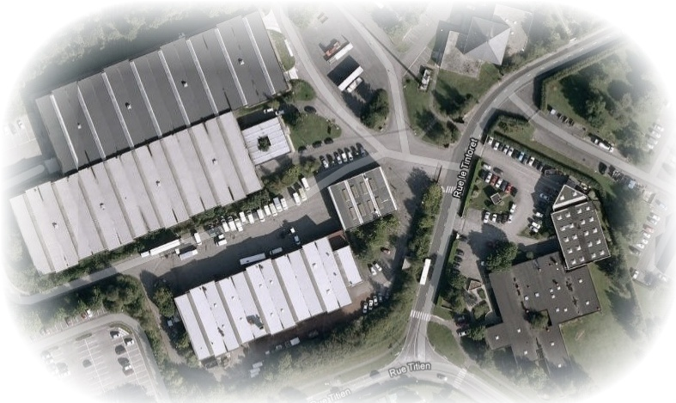
Vue aérienne de l’Entreprise Adaptée d’Amiens
L’entrepôt
L’atelier

Slide 5
Organigramme

Slide 6



Qui sommes-nous?
Une association de loi 1901, créée en 1933, reconnue d’utilité publique.
Par nature et par vocation, l’APF se consacre à la défense des personnes en situation de handicap moteur, à leur promotion professionnelle, sociale et humaine.
Nos atouts
La force d’un groupe; + de 1600 salariés
Une expérience de sous-traitance de plus de 30 ans
Une forte réactivité
Un coût compétitif
Une entreprise certifiée;
ISO 9001 version 2008
ISO 14001 version 2004
OHSAS 18001 version 2007

Slide 7
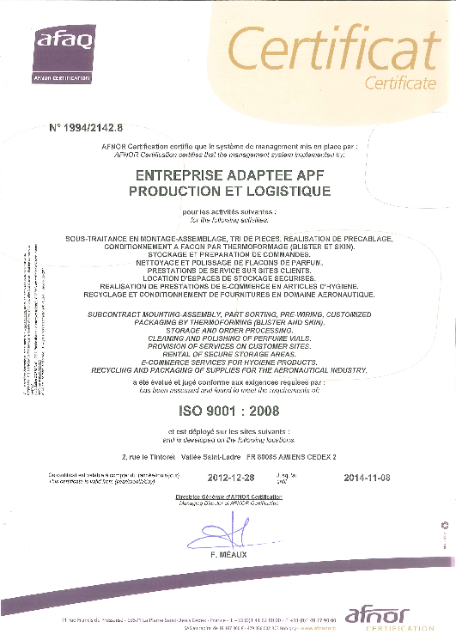
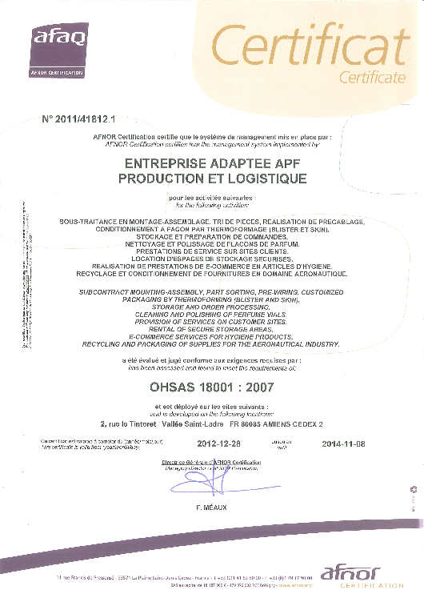
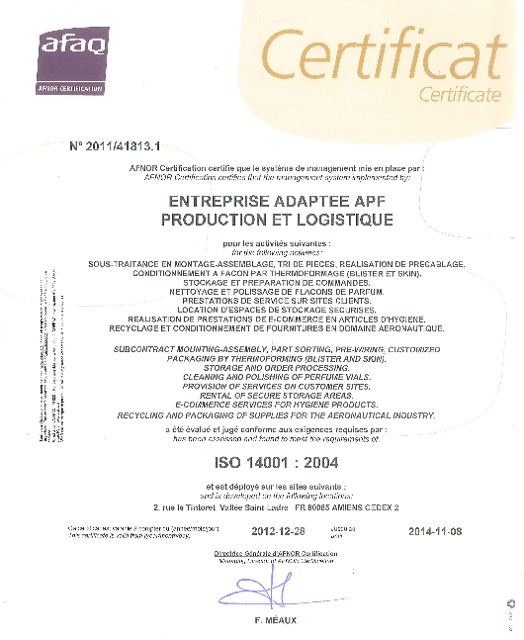
Nos certifications ISO

Slide 8
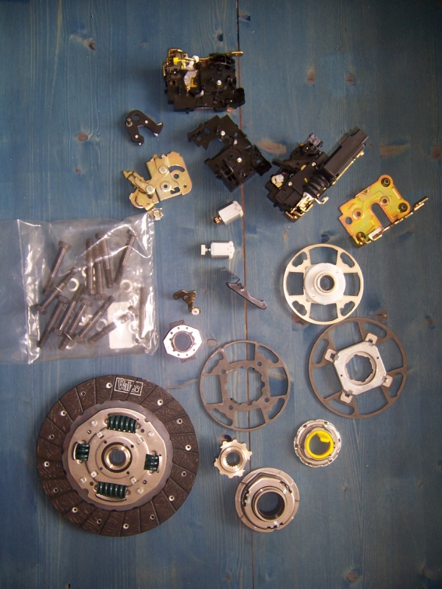
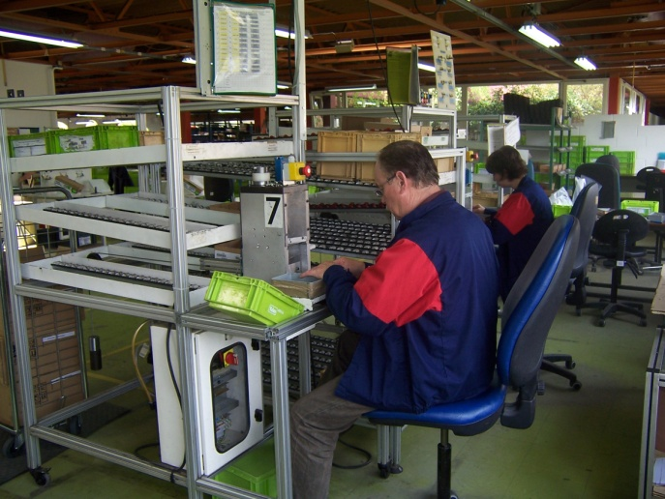
… Un secteur automobile
L’activité a débuté en 1990 au sein de l’atelier.
L’assemblage de pièces automobile a été l’une des activités principales de l’atelier durant une vingtaine d’années.
Nous faisons également de la préparation de kits de vis pour Valeo VI depuis plus de 20 ans.
En 2011, nous avons mis en place des contrats de prestation de service sur site. Il y a aujourd’hui 7 personnes qui travaillent sur le site de Valeo Amiens.

Slide 9
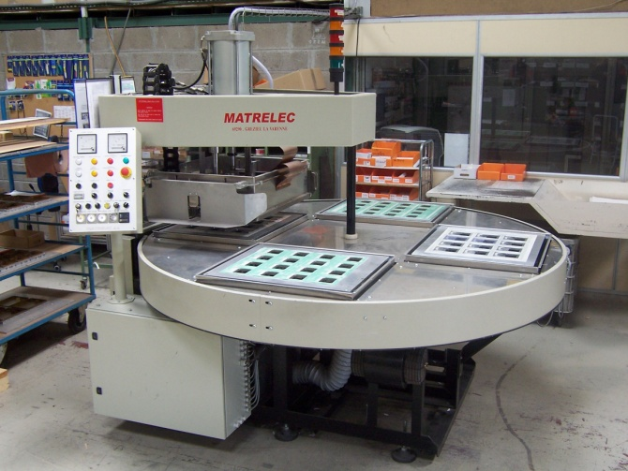
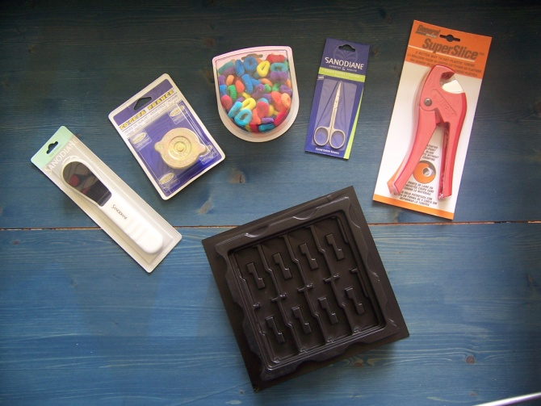
… Un secteur conditionnement
L’activité a débuté en 1981 au sein de l’Entreprise Adaptée d’Amiens.
Le secteur aura permis une trentaine de créations d’emplois dans l’atelier
L’achat de 7 machines a été nécessaire pour le démarrage:
4 thermoformeuses (pour former les coques PVC)
3 thermoscelleuses (pour sceller les coques PVC sur des cartes carton)
1 machine Haute Fréquence (pour la soudure par électrodes de PVC sur PVC)
Le secteur « conditionnement » s’est donc spécialisé dans le Blister (thermoformage de coques PVC), ainsi que le Skin Pack (type d‘emballage encarté où un, voire plusieurs produits sont placés sur un morceau de carton plat puis recouverts d’un film fin de plastique transparent).
Nous avons travaillé, notamment, pour Varta (ampoules), Omega Pharma (parapharmacie), Cogefa (pièces automobiles), Pierrefeu (fournitures scolaires), Unither (emballage/rétractage par four d’un silver de sérum physiologique), Fujifilm, Henkel, Musidisc, Cyclam, Mastrad, …

Slide 10
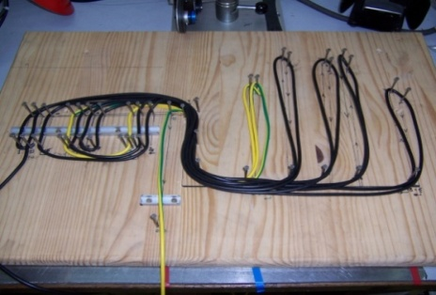
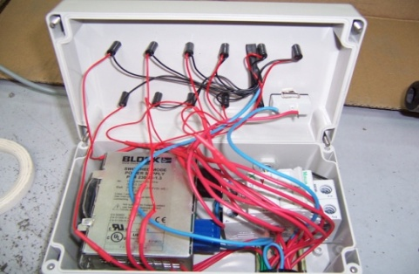
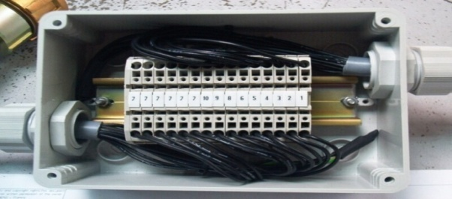
… Un secteur câblage
L’activité existe depuis la création de l’atelier en 1977
L’entreprise Adaptée d’Amiens a acquis un certain savoir-faire dans ce domaine, notamment:
la connectique
le montage, l’insertion et le soudage de composants électroniques
la réalisation de faisceaux et d’armoires électriques
le montage/ assemblage divers
Le lancement de cette activité a permis 15 embauches d’ouvriers qualifiés.
Nous avons travaillé, entre autres, pour:
Schlumberger (câblage pour pompes à essence)
EDF (perçage/montage/câblage de panneaux EDF)
Thomson (radar d’avion)
Perena (façades d’auto radio Porsche)
Calitel (téléphonie)
France Télécom (minitel, téléphone)
Oldham (lampe chemin de fer)
Honeywell (soudure sur circuit imprimé)
ETDE (luminaire pour le CHU d’Amiens)
PMU (machine à jeux)

Slide 11
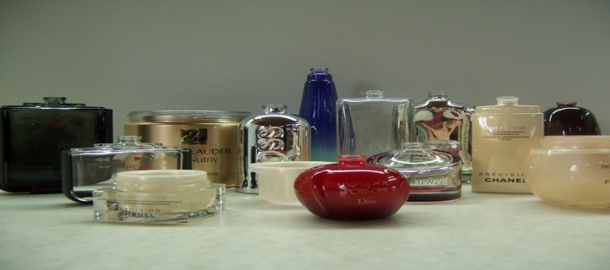

… Un secteur verrerie
L’activité a été mise en place en 2008 au sein de l’Entreprise Adaptée d’Amiens.
Du simple tri visuel pour repérer les défauts les plus infimes, au gommage en passant par l’essuyage, l’aspiré/soufflé, le « clipsage » de cuve, le calibrage, le reconditionnement et/ou la repaletisation, l’Entreprise Adaptée d’Amiens est capable de répondre aux exigences de tous, notamment les grands noms de la parfumerie de luxe (Chanel, Dior, Givenchy, LVMH…) mais aussi de la pharmacie et parapharmacie.
Capable de s’adapter aux demandes et exigences des clients, l’Entreprise Adaptée d’Amiens sera également en mesure de réaliser des prestations exceptionnelles telles que « l’essuyage humide de flacons avec produit ou non spécifique, l’enlèvement de pellicule plastique ou la mise en place d’étiquette »…
Depuis fin 2008 que nous avons démarré le partenariat avec les Verreries de la Somme, 30 personnes ont été formées à la détection de défauts sur le verre parachevé par une chef d’équipe spécialisée dans ce domaine.
En 2010, lors de la réorganisation du secteur, nous avons renforcé le savoir-faire de nos 22 salariés, notamment par la mise en place d’une zone « réservée » aux exigences de Chanel et Givenchy, et par l'embauche d'une "contrôleuse verre" afin de renforcer la qualité de nos prestations. Plusieurs salariés intéressés par cette activité ont également été embauchés.
Notre atelier Verrerie peut vous offrir une capacité totale de production allant jusque 900 000 cols par mois.
Le secteur étant conçu de façon ergonomique (table, convoyeur, néons..), l’Entreprise Adaptée d’Amiens pourra s’adapter à toutes les demandes.

Slide 12
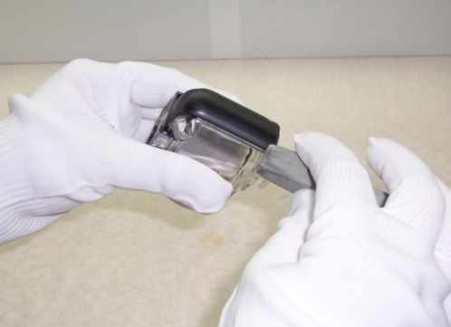
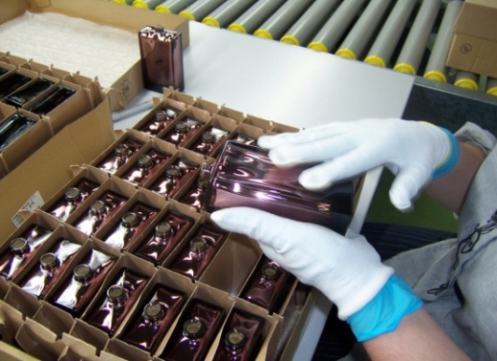
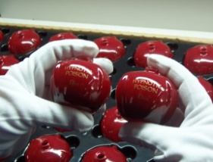
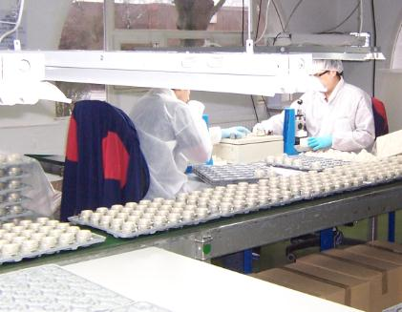
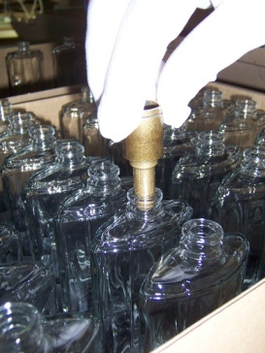
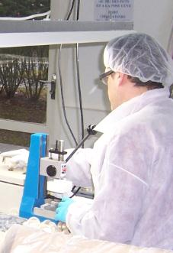
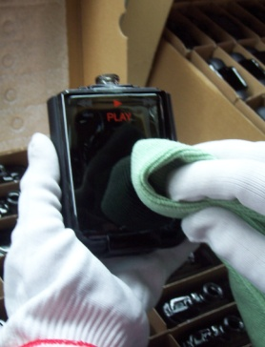

Slide 13


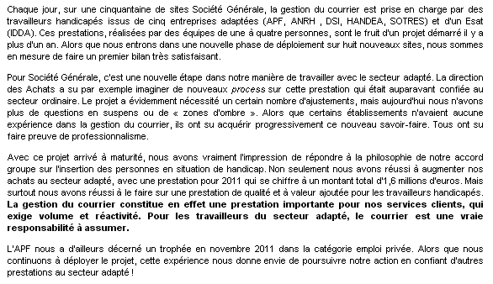
… Un secteur tertiaire
Depuis Février 2011, l’Entreprise Adaptée d’Amiens a obtenu un contrat de prestation de service à la Société Générale d’Amiens, afin d’assurer le service courrier de la banque.
Ainsi une personne a été formé au poste, elle gère donc l’arrivée et le départ quotidien du courrier interne et postal, ce qui comprend:
le tri et la répartition dans chaque secteur
l’affranchissement des départs postaux
et diverses tâches administratives (tri de listing bancaires, tri des remises de chèques, etc …)
http://www.tousuniques.fr/2012/01/chaque-jour-des-travailleurs-du-secteur-adapte-gerent-le-courrier-societe-generale/

Slide 14
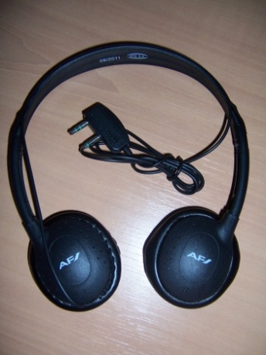
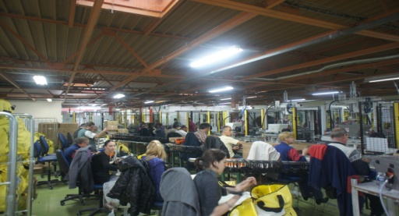
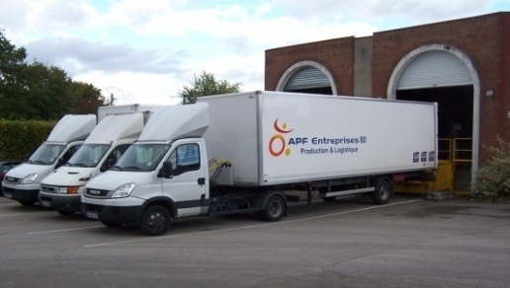
… Reconditionnement de casques audio
L’Entreprise Adaptée d’Amiens propose, une solution industrielle très innovante pour le reconditionnement des casques audio (test électrique, test acoustique, nettoyage des bonnettes en incluant le kit passager et l’emballage en sachet individuel de ces casques)
Lancé au début de l’année 2012, ce nouveau processus constitue une première mondiale au niveau des compagnies aériennes et implique :
Un investissement de plus de 2 millions d’Euros
Un chiffre d’affaire estimé à 1,2 millions d’Euros en année pleine
L’emploi de plus de 41 salariés ayant la reconnaissance de travailleur handicapé, dont 20 créations d’emploi
Un travail collaboratif avec des intégrateurs dans le domaine des machines spéciales, une école d’ingénieur (ESIEE) et la Direction Produit Vol Air France
La suppression de plus de 400 tonnes de déchets par an pour Air France (casques jetables)
Une demande de brevet en cours d’instruction auprès de l’INPI

Slide 15
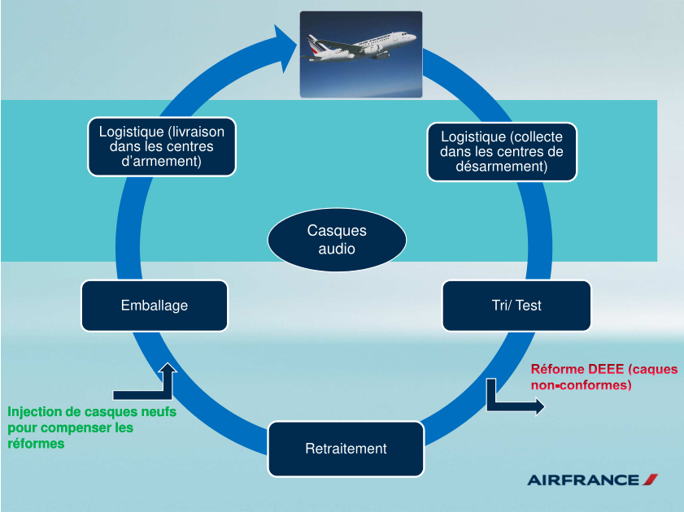
Ce projet d’activité pérenne et régulière sur l’année a créé une forte motivation au sein de l’équipe de l’EA d’Amiens et permet de renouer avec la croissance.
Notre engagement avec un partenaire de notoriété mondiale comme Air France, reconnu comme leader international du transport aérien pour la mise en œuvre de sa politique RSE, sur ce projet typiquement « Développement durable » a été un élément décisif dans cette orientation stratégique et vitale pour notre entreprise adaptée.

Slide 16

… Un site de vente en ligne
Le site de vente en ligne handistore.fr a été créé en 2011 au sein de l’Entreprise Adaptée d’Amiens, il a été mis sur la toile en Janvier 2012.
handistore.fr est le site de l'Association des Paralysés de France (APF) dédié à la vente en ligne de matériel médical et de produits palliatifs pour les personnes en situation de handicap ou de dépendance.
Nos objectif :
Proposer des produits de qualité livrés directement chez le client pour un quotidien facilité.
Être 15% moins cher que la concurrence.
Livrer le client en 48h dès réception de sa commande.

Slide 18
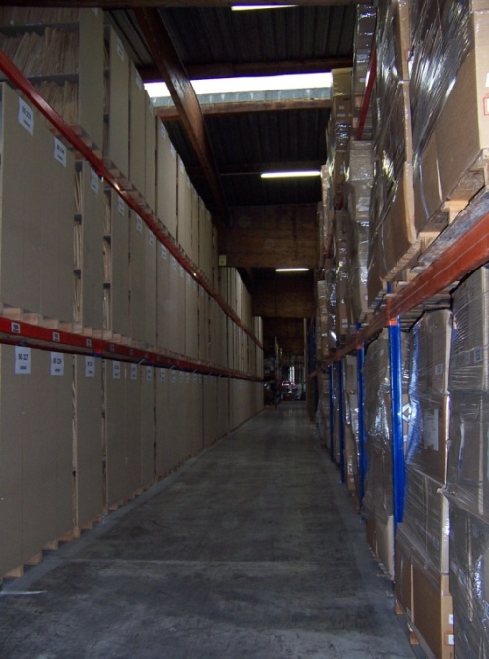
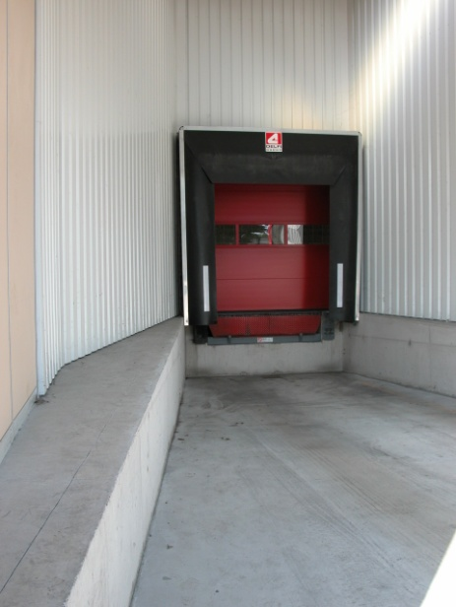
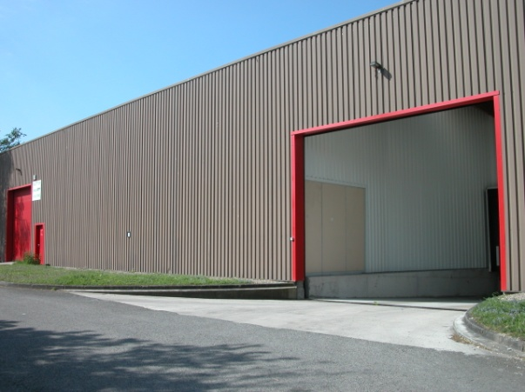
… Un entrepôt
Un espace sécurisé de 4200 m² nous permet de gérer vos flux de matières:
Réception
Stockage
Préparation de commandes
Expédition

Slide 19
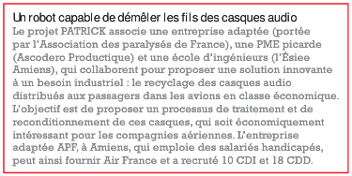
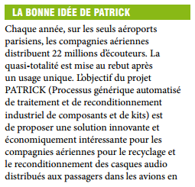
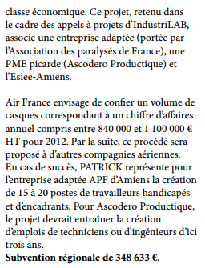
Ils parlent de nous…
« Agir en Picardie » - Avril/Mai 2013
« Les Echos » - 25/06/2013
« Agir en Picardie » - Décembre 2011/Janvier 2012

Slide 20
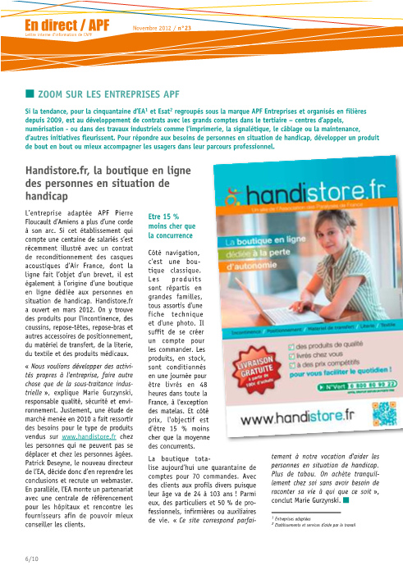
« Faire Face » - Novembre 2012

Slide 21


Taxe AGEFIPH
Faire appel aux services d’une Entreprise Adaptée comme fournisseur est un acte citoyen.
C’est l’opportunité d’affirmer vos valeurs de solidarité en interne comme en externe et de les intégrer dans vos choix.
Vous contribuez à la lutte contre l’exclusion et la discrimination des personnes en situation de handicap. Répondant ainsi en partie à votre obligation d’emploi de personnes handicapées, vous bénéficiez d’une réduction de votre contribution à l’AGEFIPH ou au FIPHFP.
Cette démarche citoyenne confère à votre entreprise une autre dimension humaine.

Slide 22
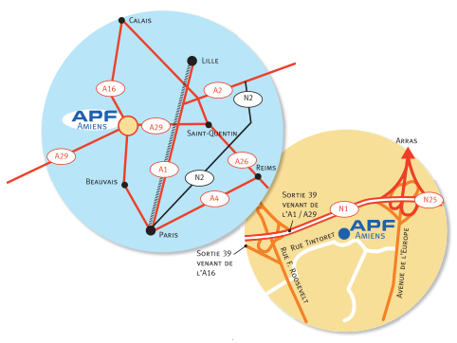
Nous contacter
Entreprise Adaptée P. Floucault
2, rue Le Tintoret
BP 70026
80081 AMIENS Cedex 2
Tél: 03.22.43.54.19
Fax: 03.22.40.62.89
Plan d’accès

